Slide 1
RUANG LINGKUP SISTEM INFORMASI KESEHATAN
Materi (5)
MK SIK
Kesmas smt 3

Slide 2
Manfaat SIK
pengertian sistem informasi kesehatan = gabungan perangkat dan prosedur yang digunakan untuk mengelola siklus informasi(mulai dari pengumpulan data sampai pemberian umpan balik informasi) untuk mendukung pelaksanaan tindakan tepat dalam perencanaan, pelaksanaan dan pemantauan kinerja sistem kesehatan.
Informasi kesehatan selalu diperlukan dalam pembuatan program kesehatan mulai dari analisis situasi, penentuan prioritas, pembuatan alternatif solusi, pengembangan program, pelaksanaan dan pemantauan hingga proses evaluasi.

Slide 3
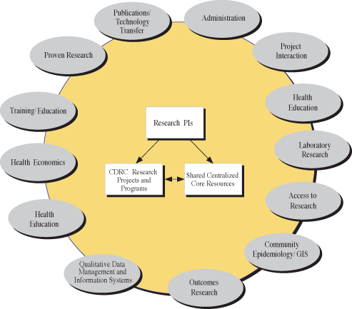

Slide 4
Masalah SIK
Desentralisasi
  Ada RS yang tidak melapor ke DinKes Kab/Kota
  Belum terdapat unit pengelola data di Dinas Kesehatan Kabupaten
  Alokasi biaya untuk SIKDA terbatas (belum prioritas)
SDM
  Terbatasnya jumlah dan kualitas tenaga pengelola data di Dinas kesehatan Prop & Kab
Teknologi Informasi
  Belum semua daerah memiliki kemampuan untuk menyediakan dan memanfaatkan TI

Slide 5
SIK saat ini
Masing-masing program memiliki sistem informasi sendiri yang belum terintegrasi. Sehingga bila diperlukan informasi yang menyeluruh diperlukan waktu yang cukup lama.
Terbatasnya perangkat keras (hardware) dan perangkat lunak (software) di berbagai jenjang dan belum dimanfaatkan optimal
Terbatasnya kemampuan dan kemauan SDM untuk mengelola dan mengembangkan sistem informasi
Masih belum membudayanya pengambilan keputusan berdasarkan data/informasi.
Belum adanya sistem pengembangan karir bagi pengelola sistem informasi, sehingga seringkali timbul keengganan bagi petugas untuk memasuki atau dipromosikan menjadi pengelola sistem informasi.

Slide 6
Program Kegiatan Pengembangan SIK Kedepan:
Memperkuat SDM terutama petugas SIK diseluruh Unit Pelayanan Kesehatan dari tingkat dasar dan rujukan.
Penggunaan sistem jaringan internet dan LAN di Dinas Kesehatan dan RS Kab/Kota serta Provinsi
Penggunaan sistem rekam medis pada pelayanan dasar (SIMPUS) dan rujukan berbasis komputerisasi.
Pengembangan Sistem Informasi Berbasis Web di Dinkes Provinsi.
Peningkatan Kualitas Profil Kesehatan

Slide 7
Pengembangan sistem pelaporan terpadu di tingkat Puskesmas (SP2TP/ SP3)
Pengembangan Sistem Pelaporan Satu Pintu
Peningkatan pembiayaan terhadap SIK
Pengembangan Bank Data di Dinkes Provinsi dan Kab/Kota
Peningkatan Kualitas Survei Kesehatan
Pengembangan Sistem Survelance di Provinsi

Slide 8
SCOPE OF HIS
Strategic
management
Management
Information System
Tactical management
Surveillance, outbreak, disaster
Health Effort
Health Resources
Operational
Information System
Operational Control
Area
CORE
SPECIAL
SUPPORT
HEALTH INFORMATION SYSTEM
HEALTH SYSTEM

Slide 9
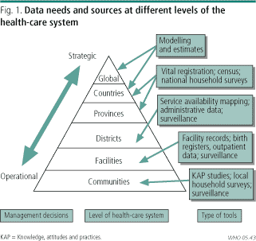

Slide 10
Kewenangan data
Manajemen data dan informasi kesehatan satu pintu = pengelolaan data dan informasi kesehatan mulai dari input sumber data, pengumpulan, pengolahan, analisis, penyajian dan publikasi data & informasi baik ditingkat Puskesmas dengan jaringannya, tingkat kabupaten dengan jaringannya, serta tingkat provinsi dengan jaringannya yang terintergrasi pada satu pusat / pengelola data.
Pusat / pengelola data adalah unit yang diberi kewenangan oleh pejabat yang berwenang di suatu wilayah, untuk mengelola dan mempublikasikan data & informasi secara resmi atas nama instansi yang bersangkutan.

Slide 11
Jejaring Info-Kesehatan Kedepan
BPDE
Depkes Pusat
DinKes Prov
DinKes Kab
Pemakai di rumah
RS Kab/Prov
Puskesmas

Slide 12
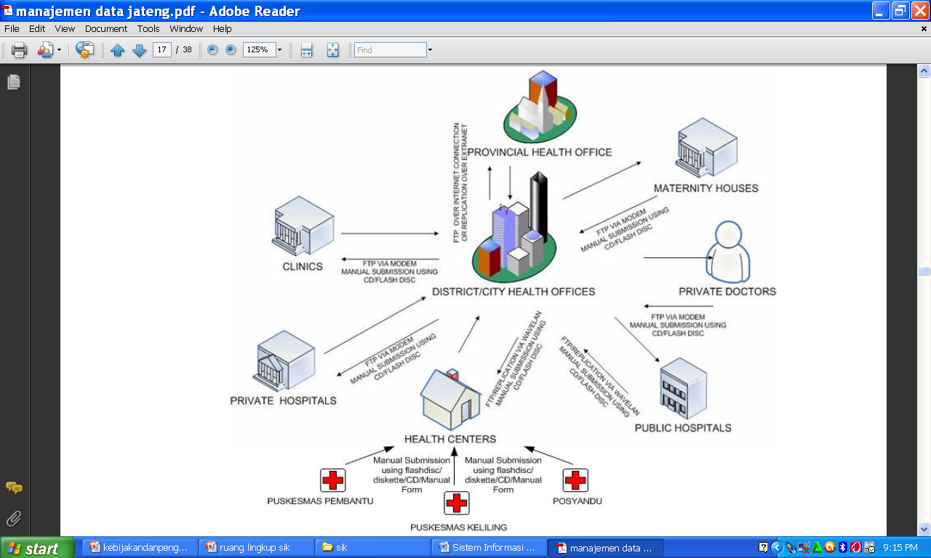

Slide 13
Determinan teknis SIK
Input data : keakuratan dan kelengkapan pencataan dan pengumpulan data. Di tingkat puskesmas, akurasi dan kelengkapan format berbagai laporan seperti LB1, LB3, laporan wabah, laporan obat maupun sistem informasi tenaga kesehatan perlu dikaji secara mendalam.
Analisis, pengiriman dan pelaporan data: efisiensi, kelengkapan dan mutunya di semua tingkatan.
Penggunaan informasi : pengambilan keputusan dan tindakan yang diambil berkaitan dengan kebijakan
Sumber daya sistem informasi: ketersediaan, kecukupan dan penggunaan sumber daya esensial, anggaran, staf yang terdidik dan terampil, fasilitas untuk penyimpanan data, peralatan untuk komunikasi data, penyimpanan, analisis dan penyiapan dokumen
Sistem informasi manajemen dan networking: koordinasi dan mekanisme organisasi untuk menjamin penetapan, standarisasi, pembuatan, pemeliharaan, pembagian (sharing) dan pelaporan data dan informasi dilaksanakan secara tepat.

Slide 14
Subsistem SIK
Surveilans epidemiologis (untuk penyakit menular dan tidak menular, kondisi lingkungan dan faktor risiko)
Pelaporan rutin dari puskesmas, rumah sakit, laboratorium kesehatan daerah, gudang farmasi sampai praktek swasta
Pelaporan program khusus : TB, lepra, malaria, KIA, imunisasi, HIV/AIDS, yang biasanya bersifat vertikal.
Sistem administratif : sistem pembiayaan, keuangan, sistem kepegawaian, obat dan logistik, program pelatihan, penelitian dan lainlain
Pencatatan vital : kelahiran, kematian maupun migrasi penduduk.

Slide 15

SURVEILANCE
Surveilans Kesehatan Masyarakat : upaya rutin dalam pengumpulan, analisis dan diseminasi data yang relevan yang diperlukan untuk mengatasi masalah-masalah kesehatan masyarakat.
CDC dengan WHO telah pula melakukan kerjasama tukar menukar informasi melalui media elektronika sejak tahun 1990 an.
Deteksi dini terhadap suatu kejadian penyakit menular sangat tergantung kepada kejelian para petugas kesehatan yang berada di ujung tombak untuk mengenali kejadian kesehatan yang tidak biasa secara dini.
Dokter atau tenaga kesehatan yang menemukan yang aneh di lapangan punya kewajiban untuk melaporkan kepada otoritas kesehatan yang lebih tinggi agar dapat dilakukan tindakan yang semestinya.

Slide 16
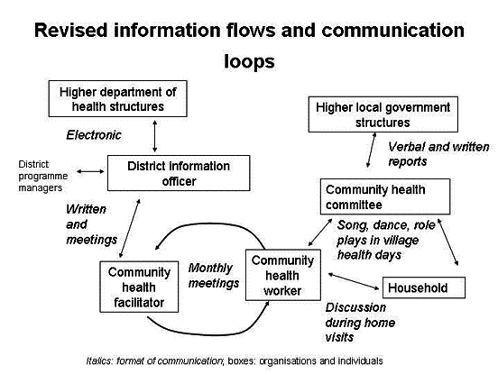
SURVEILANCE
Sistem pelaporan pasif punya kelemahan : sering tidak lengkap dan tidak akurat terutama untuk penyakit-penyakit yang prevalen.
Sistem pelaporan pasif perlu diperbaiki agar bisa didapatkan laporan yang lebih lengkap dan tepat waktu terutama untuk penyakit-penyakit menular yang mempunyai dampak kesehatan masyarakat yang luas termasuk penyakit-penyakit yang mungkin dipakai untuk melakukan bioterorisme.

Slide 17
SISTEM PENDUKUNG KEPUTUSAN (DSS)
DSS : sistem informasi yang bertujuan untuk menyediakan informasi, membimbing, memberikan prediksi serta mengarahkan kepada pengguna informasi agar dapat melakukan pengambilan keputusan dengan lebih baik dan berbasis evidence.
DSS atau SPK : dikembangkan untuk pengguna pada tingkatan manajemen menengah dan tertinggi.
Dalam pengembangan sistem informasi, SPK baru dapat dikembangkan jika sistem pengolahan transaksi (level pertama) dan sistem informasi manajemen (level kedua) sudah berjalan dengan baik.
SPK yang baik harus mampu menggali informasi dari database, melakukan analisis serta memberikan interpretasi dalam bentuk yang mudah dipahami dengan format yang mudah untuk digunakan (user friendly).

Slide 18
DSS
Sistem Pendukung Keputusan Klinik (SPKK) = SPK yang diterapkan untuk manajemen klinis. SPKK adalah aplikasi perangkat lunak integrasi informasi yang berasal dari pasien (karakteristik demografis, klinis, sosial psikologis) dengan basis pengetahuan (knowledge base) untuk membantu klinisi dan atau pasien dalam membuat keputusan klinis.
Pengguna SPKK = tenaga kesehatan yang terlibat dalam tata laksana klinis pasien di rumah sakit mulai dari dokter, perawat, bidan, fisioterapis dan lain-lain.
SPKK tidak harus bersifat elektronis.
Kartu Menuju Sehat (KMS) adalah SPKK sederhana yang menyediakan fasilitas untuk memasukkan data balita secara lengkap mulai dari riwayat persalinan, imunisasi, riwayat minum ASI, berat badan serta grafik yang dilengkapi dengan kriteria status gizi serta panduan tentang bagaimana menginterpretasikan naik turunnya berat badan balita dan dapat digunakan baik oleh tenaga kesehatan maupun orang tua balita

Slide 19
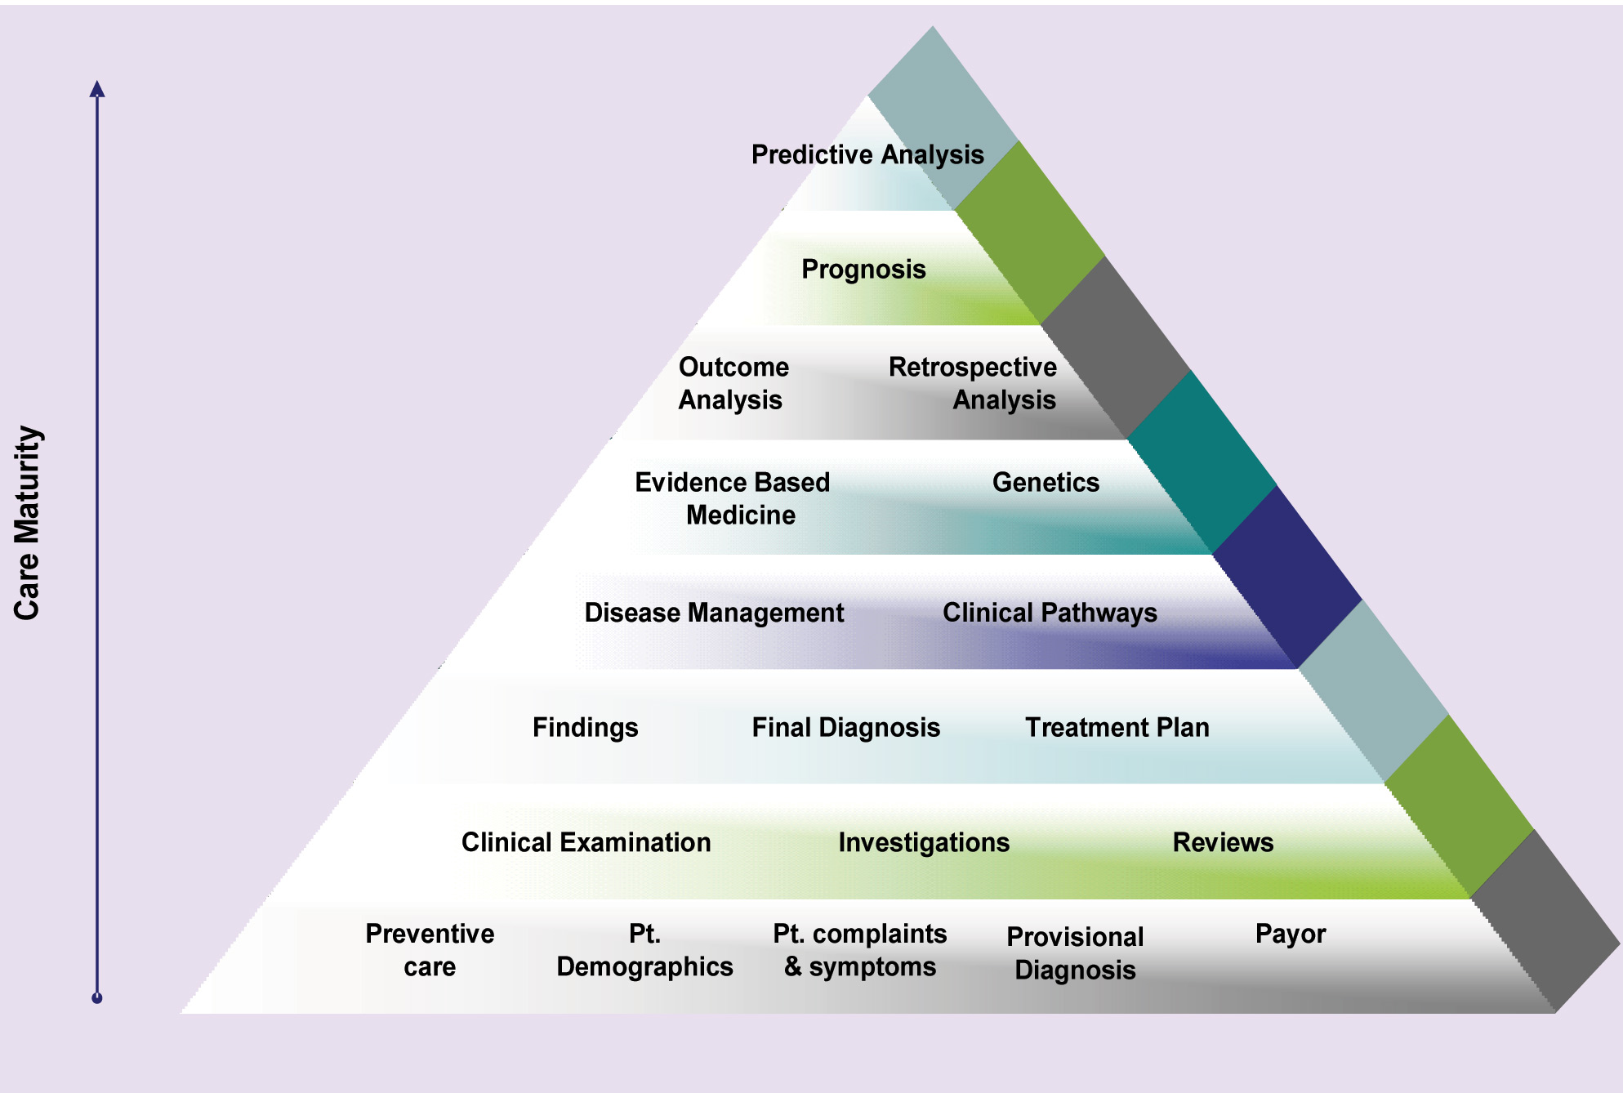

Slide 20
FUNGSI DSS/SPKK
Alerting
Alert otomatis akan muncul dan memberikan data serta informasi kepada dokter secara cepat pada situasi kritis yang kadang membahayakan. Pada kondisi tersebut, informasi yang lengkap sangat penting dalam pengambilan keputusan, misalnya: nilai laboratorium abnormal, kecenderungan vital sign, kontraindikasi pengobatan maupun kegagalan prosedur tertentu.
Interpretasi = asimilasi dari data klinis untuk memahami data pasien. Contoh sederhana adalah mesin penginterpretasi EKG, maupun pemeriksaan radiologis.

Slide 21
FUNGSI DSS
Assisting (memberikan bantuan)
contoh : SPKK yang bertujuan untuk mempermudah atau mempercepat aktivitas klinis.
Critiquing (memberikan kritik)
Jenis aplikasi ini akan memberikan kritik kepada pengguna untuk memverifikasi keputusan klinis yang telah dipilih. Manfaat dari contoh aplikasi SPKK jenis ini untuk mencegah permintaan pemeriksaan klinis yang tidak tepat pemberian obat yang tidak sesuai dengan indikasi maupun penerapan protokol klinik.

Slide 22
FUNGSI DSS
Diagnosis
contoh aplikasi SPKK yang paling populer dan banyak dipublikasikan sejak tahun 1970-an. Tujuan aplikasi ini = memberikan daftar probabilitas berbagai perbedaan diagnosis berdasarkan data pasien yang diinputkan ke dalam komputer.
Manajemen
Aplikasi jenis ini bertujuan = meningkatkan/ memperbaiki sistem manajemen klinis yang ada, mulai dari operasional rumah sakit, alokasi sumber daya (termasuk SDM) hingga ke assessment terhadap perubahan pola penyakit yang dirawat.

Slide 23
SISTEM PAKAR
Arimin (Th 1992), sistem pakar adalah sistem suatu piranti lunak komputer/ software yg memakai fakta, ilmu dan teknik dalam berfikir mengambil keputusan untuk memberikan output masalah-masalah yang biasanya hanya dapat diselesaikan oleh tenaga ahli dalam bidang yang bersangkutan.
Sistem pakar memungkinkan pengetahuan ditransfer lebih mudah dengan biaya lebih rendah.

Slide 24
SISTEM PAKAR
Pakar adalah orang yang memiliki pengetahuan, penilaian, pengalaman, metode khusus, serta kemampuan untuk menerapkan bakat ini dalam memberi nasihat dan memecahkan masalah.
pakar manusia mampu melakukan hal berikut :
  Mengenali dan merumuskan persoalan,
  Memecahkan persoalan dengan cepat dan tepat, Menjelaskan solusi tersebut,
  Belajar dari pengalaman,
  Menyusun ulang pengetahuan,
  Membagi-bagi aturan jika diperlukan,
  Menetapkan relevansi Keahlian adalah pengetahuan ekstensif yang spesifik terhadap tugas yang dimiliki pakar.

Slide 25
SISTEM PAKAR
alasan bagi suatu perusahaan untuk mengadopsi sistem pakar.
  Pakar di suatu perusahaan/instansi bisa pensiun, keluar, atau telah meninggal.
  Pengetahuan perlu didokumentasikan atau dianalisis.
  Pendidikan dan pelatihan adalah hal penting tetapi merupakan tugas yang sulit.
Pengalihan keahlian dari para ahli ke media elektronik seperti komputer untuk kemudian dialihkan lagi pada orang yang bukan ahli, merupakan tujuan utama dari sistem pakar.

Slide 26
SISTEM PAKAR
Pengalihan keahlian membutuhkan 4 aktivitas yaitu:
  tambahan pengetahuan (dari para ahli atau sumber-sumber lainnya),
  representasi pengetahuan (ke komputer),
  inferensi pengetahuan, dan
  pengalihan pengetahuan ke user.
Pengetahuan yang disimpan di komputer disebut sebagai basis pengetahuan, yaitu: fakta dan prosedur (biasanya berupa aturan).
Salah satu fitur yang harus dimiliki oleh sistem pakar adalah kemampuan untuk menalar. Jika keahlian-keahlian sudah tersimpan sebagai basis pengetahuan dan tersedia program yang mampu mengakses basis data, maka komputer harus dapat diprogram untuk membuat inferensi

Slide 27
Sistem pakar
Contoh:
Sistem pakar psikologi secara CF (certanly faktor) untuk mengetahui jenis gangguan perkembangan pada anak pada kasus conduct disorder sebuah gangguan kelainan perilaku dimana anak sulit membedakan benar salah atau baik buruk.

